Slide 1
Vision Industrielle / carte L476
Pilotage banc de vision industrielle / Convoyeur Dobot / Table Traçante 2 axes
Fonctionnalités
Pilotage Pas à Pas (x2)
Driver Pas à Pas– TMC2100
Communication RF
RN41/42 – Evaluation Board XV
Capteurs position SEN0239 (x3)
APPROBATION EN COURS
Basée sur une carte Nucléo L476

Slide 2
Vision Industrielle / carte L476
Pilotage banc de vision industrielle / Convoyeur Dobot / Table Traçante 2 axes
TX
PC_10
Morpho Gauche / Nucléo
PC_11
RX
POUSS. 3
PC_9
Morpho Droit / Nucléo
PC_8
POUSS. 2
PC_12
PD_2
GPIO2_STATUS
PB_8
PC_6
POUSS. 1
E5V
PB_9
PC_5
GND
AVDD
U5V
GND
nRF24 / SCK
PA_5 / SCK
PA_12
PA_13
nRF24 / MISO
PA_6 / MISO
PA_11
LED 1
PA_14
3.3V
nRF24 / MOSI
PA_7 / MOSI
PB_12
PA_15
5V
D10 / CS
PB_11
LED 2
GND
GND
nRF24 / CSN
PC_7
GND
RESET_N
PB_7
GND
nRF24 / IRQ
PA_9
PB_2
PC_13
Vin
nRF24 / CE
PA_8
PB_1
MOT1_CFG3
CAPT 1
PC_14
MOT2_EN
PB_10
PB_15
MOT1_CFG2
CAPT 2
PC_15
PA_0
MOT2_STEP
PB_4
PB_14
MOT1_CFG1
CAPT 3
PH_0
PA_1
MOT2_DIR
PB_5
PB_13
MOT1_EN
ECLAIR 3
PH_1
A2
V_OUT_REF
MOT1_DIR
PB_3
AGND
Non utilisée
PB_0
MOT1_STEP
PA_10
PC_4
MOT1_STEP
ECLAIR 2
PC_2
PC_1
D1
Sortie Numérique
ECLAIR 1
PC_3
PC_0
D0
Entrée Numérique
Entrée Analogique
Sortie Analogique

Slide 3
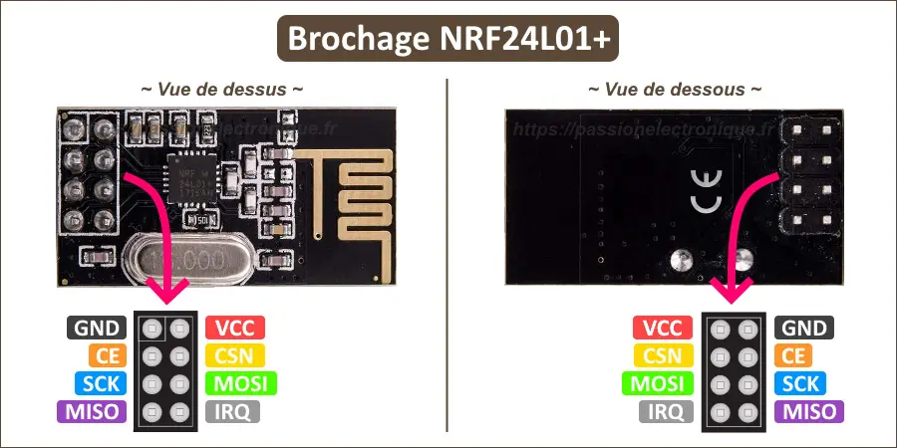
nRF24
Contrôleur de lumière
Communication RF
Module RF nRF24 + carte communication sans fil
Programme Nucléo : https://os.mbed.com/teams/IOGS_France/code/IeTI_nRF24/
Nucleo Board
GND
nRF24L01 / RF
3.3V
PA_9
IRQ
PA_8
CE
PC_7
CSN
PA_6 / MISO
SPI
MISO
PA_7 / MOSI
MOSI
PA_5/ SCK
CLK
Sortie Numérique
Entrée Numérique
Entrée Analogique

